Slide 1

Projekat iz biostatistike
Kreiranje prediktivnih modela koristeći metode multivarijacione
analize za problem churner-a na muzičkoj platformi
Tamara Đorđević 2018/0187

Slide 2
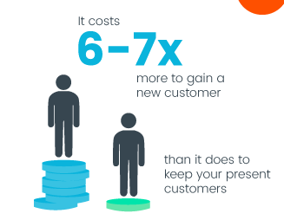
Identifikacija problema u poslovanju
Kako predvideti da li će postojeći korisnik obonoviti članstvo ili će napusitit datu muzičku platformu?
Churn - prestanak korišćenja date muzičke platforme i prekidanje članstva.
Izvori prikupljenih podataka
Povećanja od 5% u zadržavanju postojećih kupaca (customer retention rate) dovodi do povećanja od 25% - 90% u profitu date kompanije
Source: Harward Business Review
Za ovu analizu koriste se različiti statistički modeli poput drva odlučivanja, linearne regresije, naivnog Bajesa, cogx regresije, analize preživljavanja.

Slide 3


Istraživački cilj
Cilj ovog istraživanja je pronaći koje su ključne karakteristike korisnika koji odlaze, odnosno, onih koji se zadržavaju na muzičkoj platformi.
Takođe, potrebno je predložiti strategiju za dalje delovanje kompanije u odnosu na postavljeni cilj.
Istraživačka pitanja
Na koju starosnu grupu korisnika kompanija treba da se fokusira?
2. Da li je bolje usmeriti strategiju ka premium ili basic paketu pretplate?

Slide 4
Analiza podataka
Varijabla | Opis
id | Jedinstveni identifikator korisnika
datumlogovanja | Datum kada se korisnik ulogovao
num_25 | Broj prekinutih pesama u prvih 25% vremena njenog trajanja
num_75 | Broj prekinutih pesama tokom 50% i 75% vremena njenog trajanja
num_50 | Broj prekinutih pesama u prvih 50% vremena njenog trajanja
num_985 | Broj prekinutih pesama tokom 75% i 98.5% vremena njenog trajanja
num_100 | Broj prekinutih pesama nakon 98.5% njenog trajanja
num_unq | Broj jedinstvenih preslšanih pesama
ukupno_vreme | Ukupno vreme slušanja pesama izraženo u sekundama
churn | Varijabla koju predviđamo
grad | Odakle dolaze korisnici
godine | Broj godina korisnika
pol | Pol
metod_registorvanja | Metod kako su se registovali
datum_registorvanja | Datum kada se korisnik registovao
metod_placanja | Metoda plaćanja korisnika
clanstvo | Broj dana članstva
cena_izabranog_plana | Koja je cena izabranog paketa
uplaceno | Koliko je novca uplaćeno
autoproduzetak | Da li je doslšlo do automatske obnove
datumtransakcije | Datum kada je transakcija izvršena
datumisticanjaclanstva | Datum kada je isteklo članstvo
Izvedana varijabla | Opis
region | Da li je korisnik iz Evope ili ne
agegroup | Milenijalci, generacija X i Z
time | Broj godina od registracije
periodofuse | Period Koliko je koristio muzičku platformu u god
time_of_listening | Vreme slušanja muzike u minutima
packet_category | 500 – premium, u suprotnom basic

Slide 5
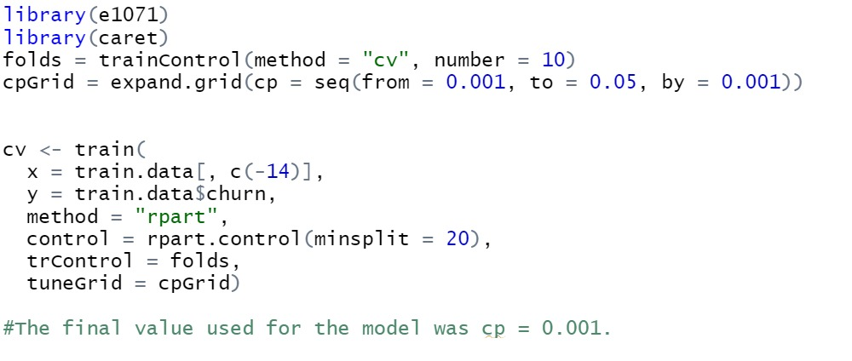
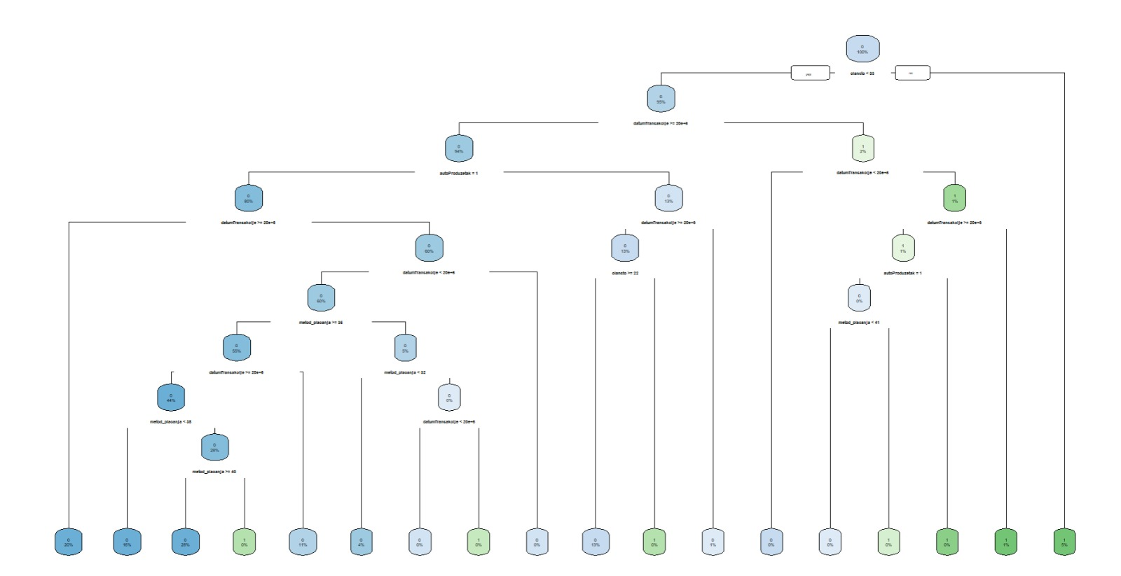
Drvo odlučivanja
Kako bismo dobili što bolje rezultate potrebno je naći odgovarajuću vrednost za cp. Iskorišćena je biblioteka caret i dobijena vrednost je 0.001.
Metod plaćanja, datum transakcije, članstvo i auto produžetak su varijable koje je model prepoznao kao najbitnije.

Slide 6
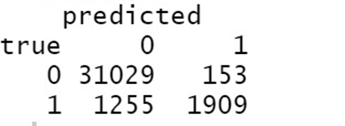
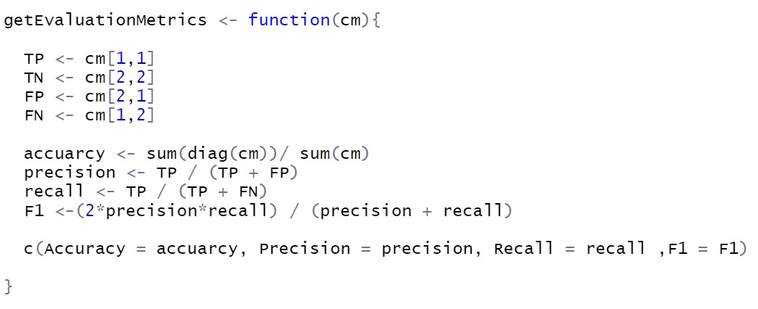
Drvo odlučivanja
Možemo uočiti da je naš model tačno predvideo da će 31 029 korisnika neće biti churner-i. (true positive)
Od 31182 korisnika za 153 njih je omašio, odnosno predvideo je da će biti churner-i a nisu (false negative).
Od ukupno 3164 korisnika koji će napustiti platformu model je tačno predvideo za 1909 njih (true negative), a pogrešno za njih 1255 (false positive).
U 97.7% slučajeva možemo odrediti da li će korisnik ostati ili će prekinuti članstvo

Slide 7
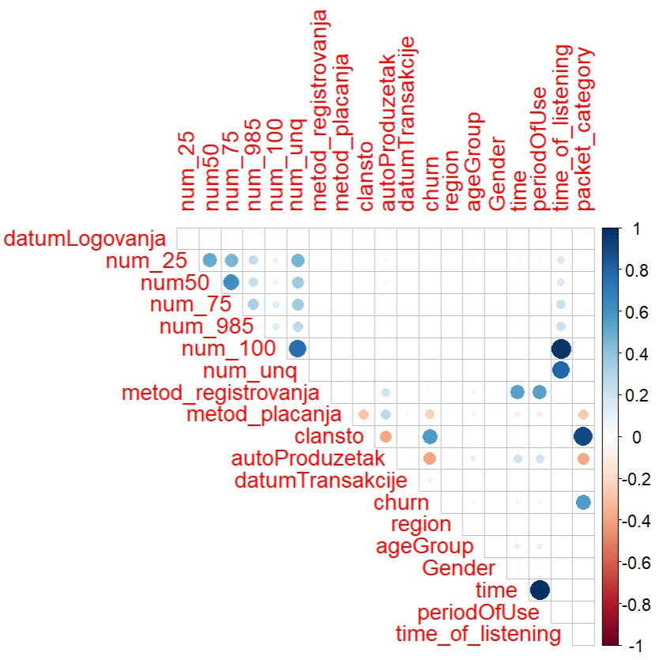
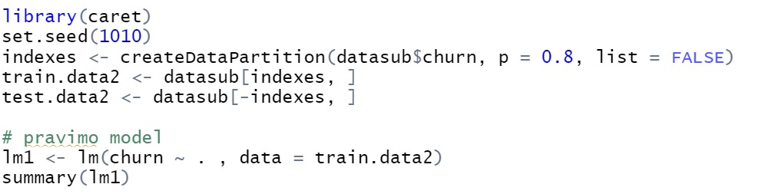
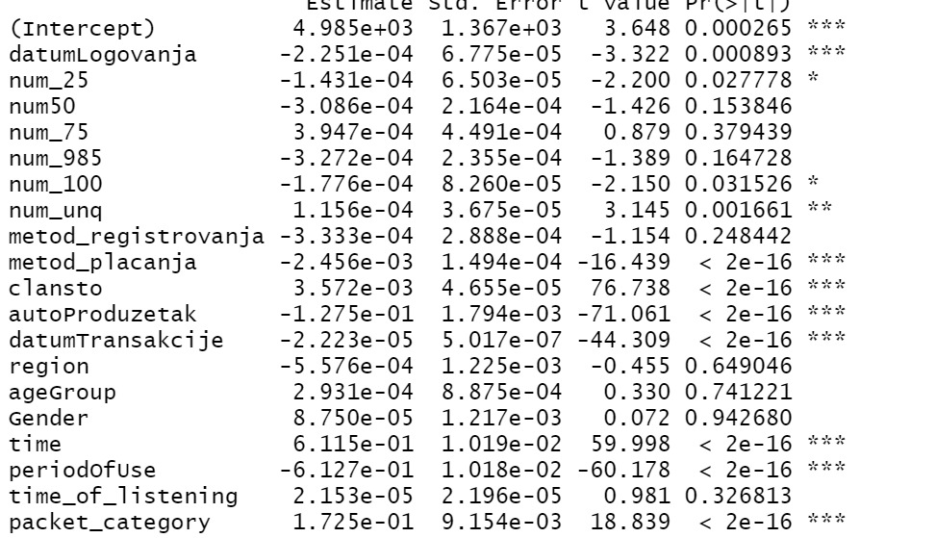
Linearna regresija
Možemo uočiti da je churn, izlazna varijabla najviše korelisana sa varijablom članstvo ali za pravljanje našeg modela iskoristićemo u početku sve date varijable:

Slide 8
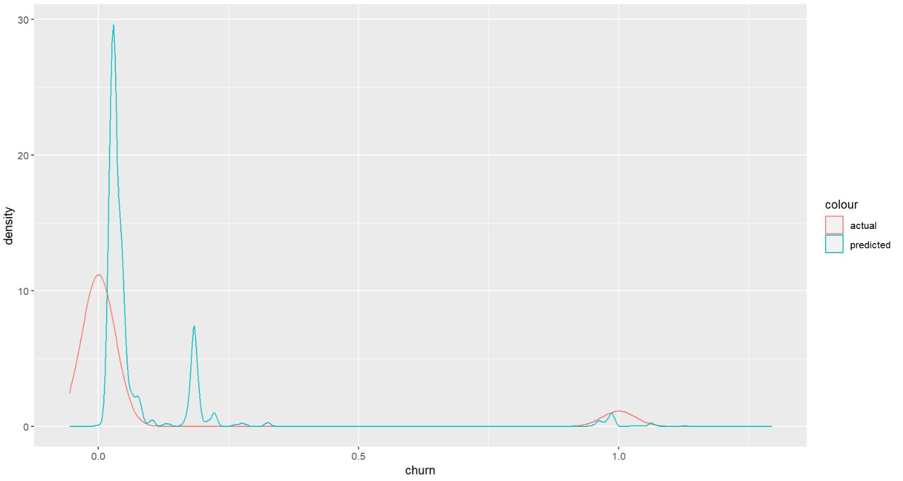
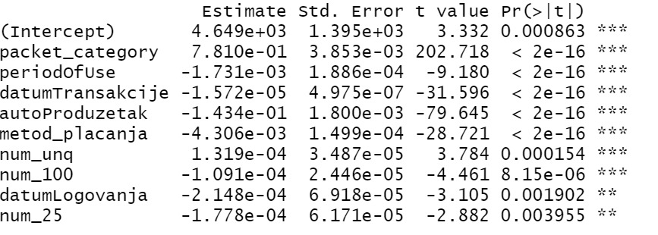
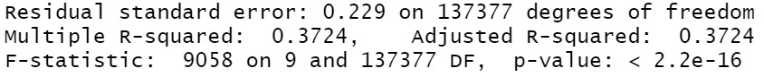
Linearna regresija
Za sledeći model ćemo uzeti samo zavisne varijable i one koje imaju vif manji od 2, tako da je krajnji model koji se dobija:

Slide 9
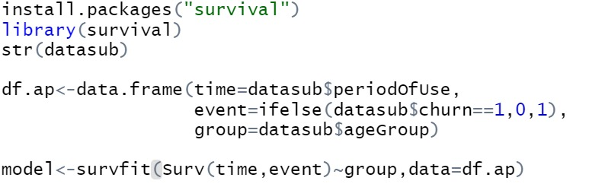
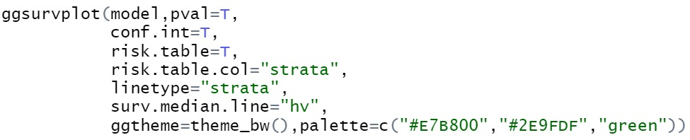
Analiza preživljavanja
Time - periodOfUse koja govori o tome koliko je korisnik proveo na platformi od datuma registracija do datuma kada je prekinuo članstvo.
Event - predstavlja događaj koji ispitujemo, churn u našem slučaju.
Group – grupisanje ćemo izvršiti prema varijabli AgeGroup odnosno starosnoj grupi.

Slide 10
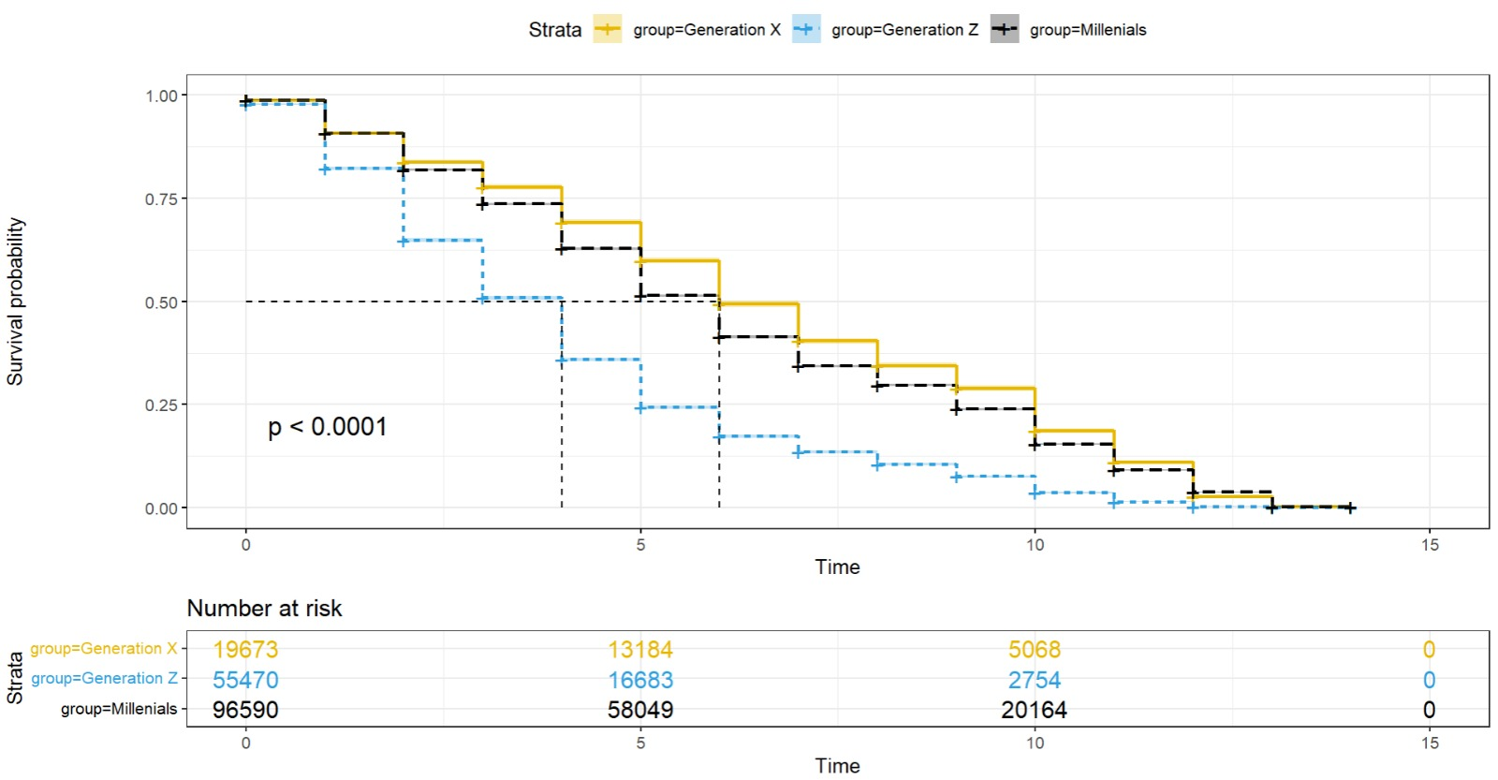
Analiza preživljavanja

Slide 11
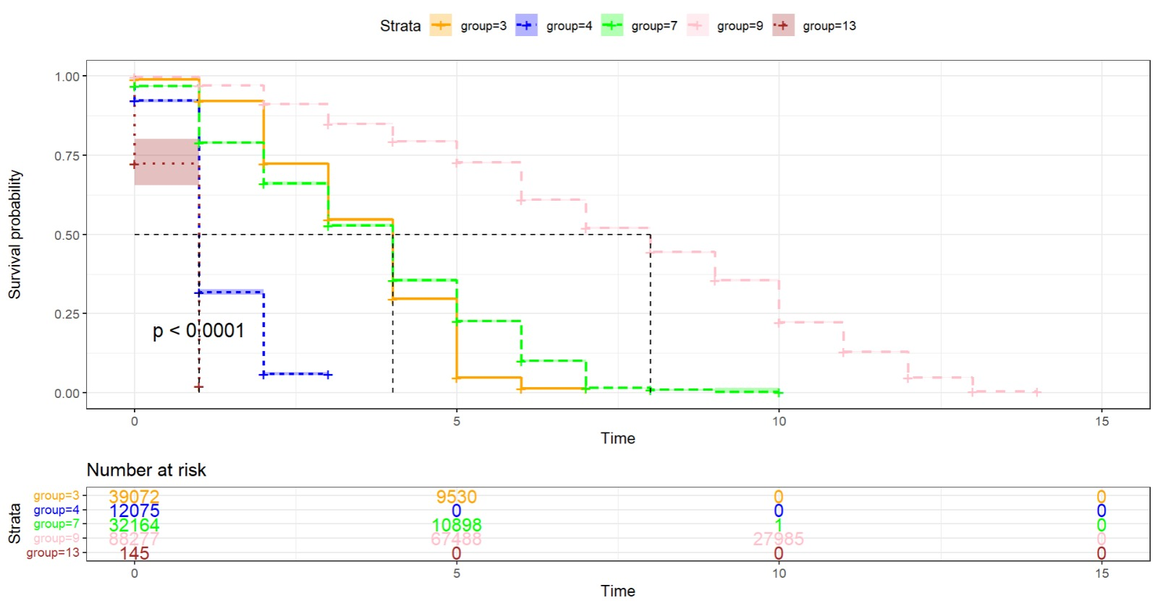
Analiza preživljavanja

Slide 12
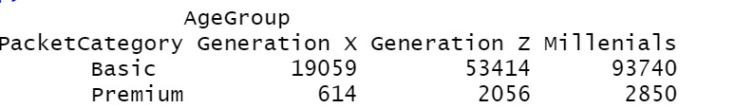
Zaključak
Nakon izvršene analize možemo zaključiti da najveći broj korisnika koji odlazi pripada generaciji Z, što ne znači da nisu lojalni brendu jer vidimo da se ovo dešava tek nakon četvrte godine.
Najduže na platformi ostaju korisnici koji pripadaju generaciji X, odnosno oni koji imaju preko 40 godina. Nešto manje ostaju i korisnici starosne grupe preko 25 godina (milenijalci).
Najveći broj korisnika koji kupuje premium paketu iz grupe milenijalaca
Preporuka je da se kompanije fokusira na zadržavanje korisnika koji pripadaju grupi milenijalaca (basic kao primarni segment)

Slide 13
Hvala na pažnji!

